Slide 1
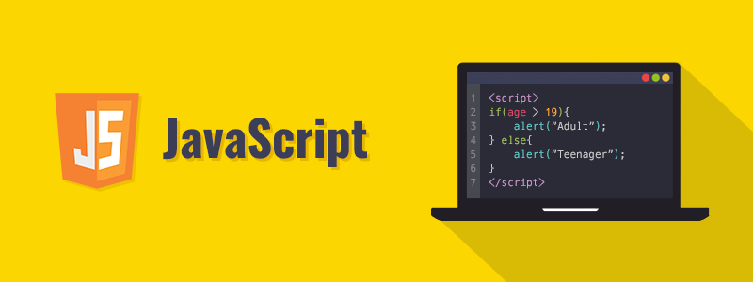
FUNDAMENTOS DE PROGRAMACIÓN JAVASCRIPT
PROFESOR: ING. LUIS FERNANDO VILLAFAÑA REJÓN
INSTITUCIÓN: UNIVERSIDAD DEL SUR PLANTEL CANCÚN

Slide 2
Introducción a JavaScript
JavaScript es un lenguaje de programación interpretado, de alto nivel y multiplataforma que se utiliza principalmente en el desarrollo web. Fue creado por Brendan Eich en 1995 mientras trabajaba en Netscape Communications Corporation.
JavaScript se utiliza para agregar interactividad a las páginas web, como formularios interactivos, animaciones y efectos visuales, así como para crear aplicaciones web complejas.

Slide 3
Lenguaje de programación interpretado
Es aquel en el que el código fuente es ejecutado directamente por un intérprete, sin necesidad de compilar previamente el código en un archivo ejecutable. El intérprete lee el código línea por línea, lo analiza y lo ejecuta en tiempo real.
Algunos ejemplos de lenguajes de programación interpretados son JavaScript, Python, Ruby, PHP y Perl.
Intérprete = navegadores o sistemas.

Slide 4
Los lenguajes de programación de alto nivel
Son aquellos que se diseñan para ser más cercanos al lenguaje humano que al lenguaje de las máquinas. Esto significa que su sintaxis y estructuras de programación son más fáciles de entender para los programadores y, por lo tanto, son más fáciles de escribir, leer y mantener.
Ejemplos de lenguajes de programación de alto nivel incluyen Python, Java, JavaScript, Ruby y C#.

Slide 5
Los lenguajes de programación multiplataforma
Son aquellos que se pueden utilizar en diferentes sistemas operativos y arquitecturas de hardware sin necesidad de cambios significativos en el código. Esto significa que el mismo código fuente se puede ejecutar en diferentes plataformas sin necesidad de adaptarlo para cada una de ellas.
Ejemplos de lenguajes de programación multiplataforma incluyen Java, Python, Ruby, C++ y C#.

Slide 6
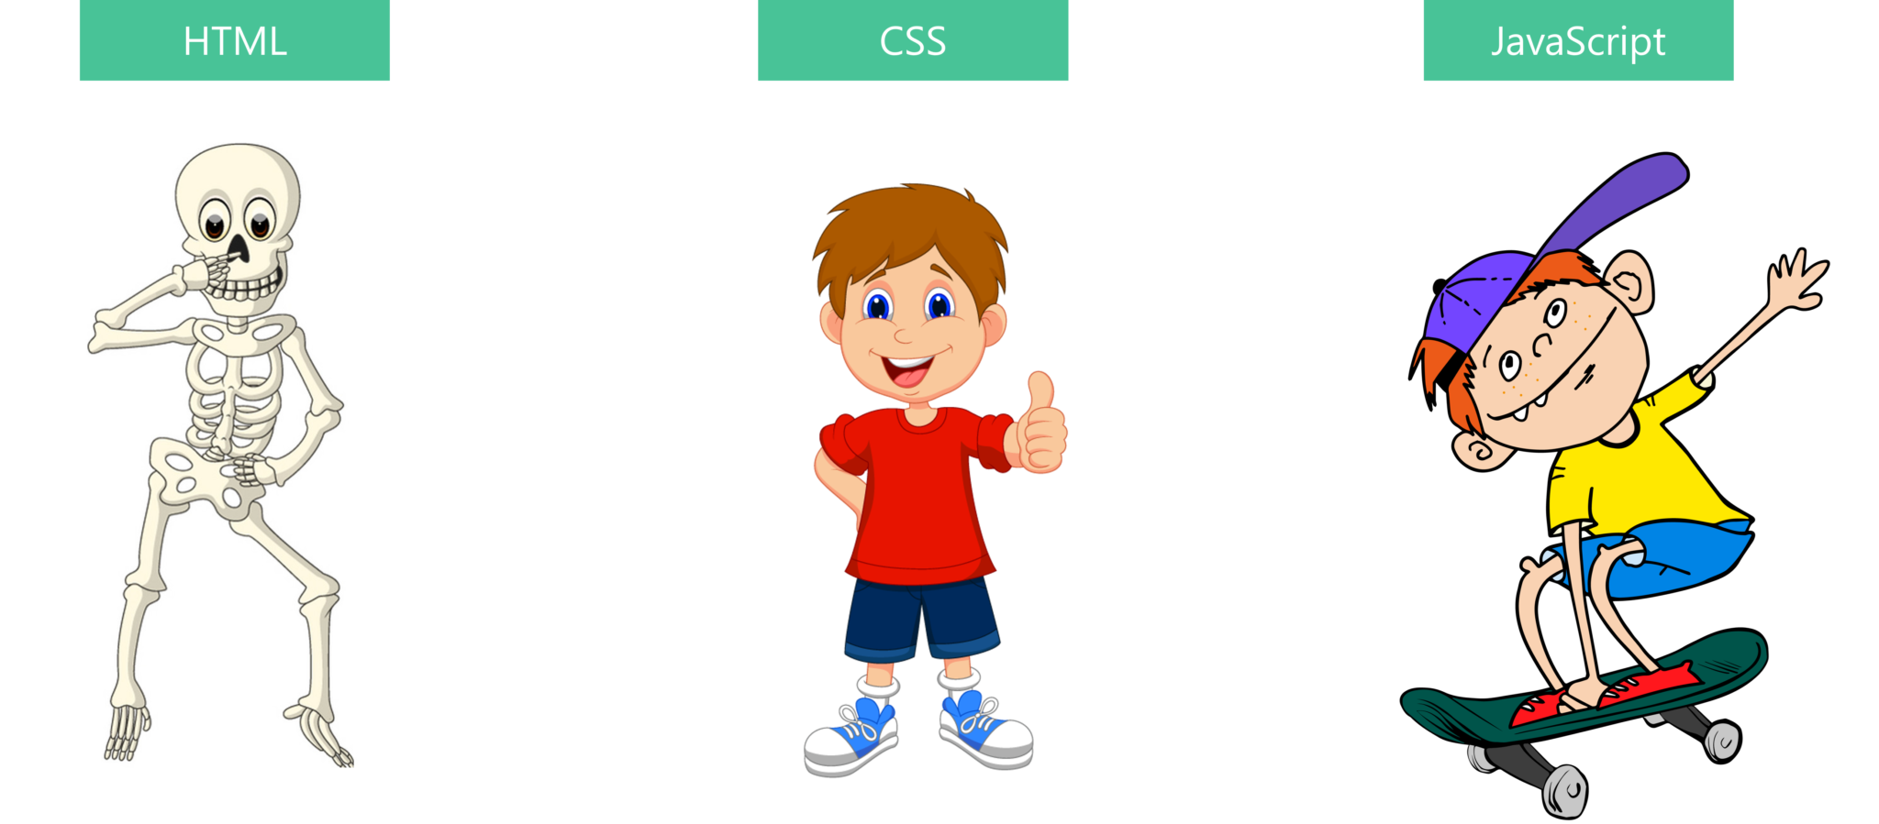
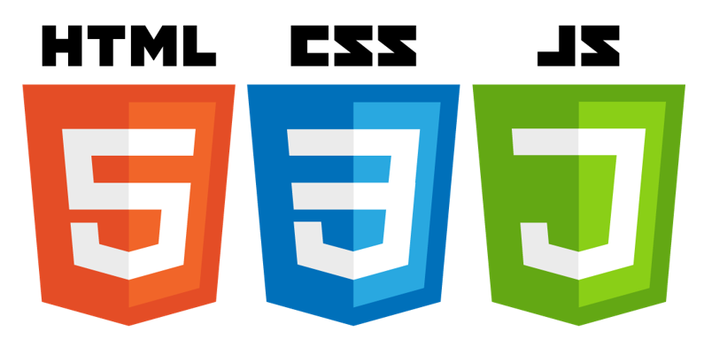
Interactividad

Slide 7
Software a necesitar
Visual studio code: https://code.visualstudio.com/
Navegador web (el de tu preferencia).
Extensiones para el Visual studio code.
Auto Close Tag
Bootstrap 5 Quick Snippets
Error Lens
Image preview
Indent-rainbow
Live Server
Auto Rename Tag
Prettier - Code formatter

Slide 8
